Slide 1


Slide 2

Il convient de lancer le mode diaporama pour la diffusion de la leçon en classe
Réservé à l’enseignant (e)

Slide 3




Pictogrammes
Réservé à l’enseignant (e)
L’enseignant parle
Diffusion d’un média
Média en cours de diffusion
Fin du média. Passer au slide suivant
Expliquer, donner une consigne
Désigner un élève

Slide 4
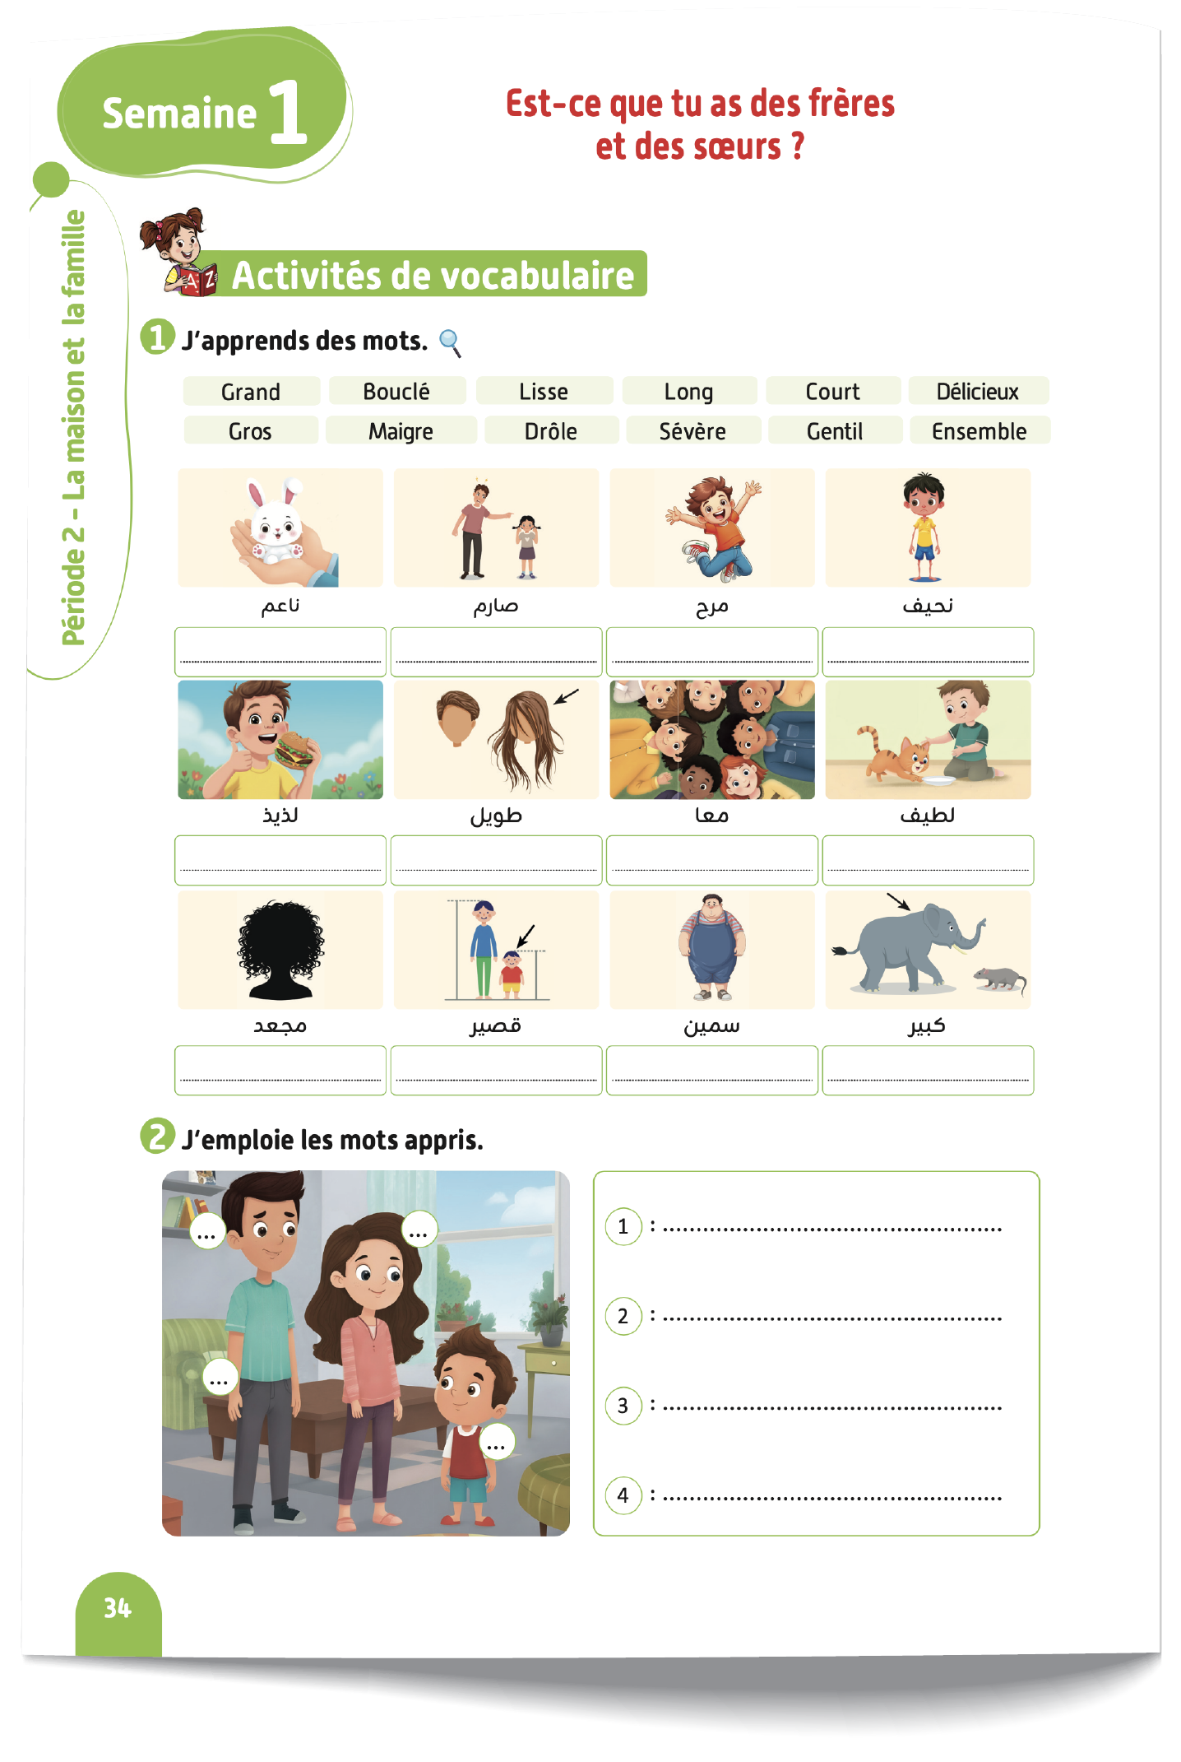
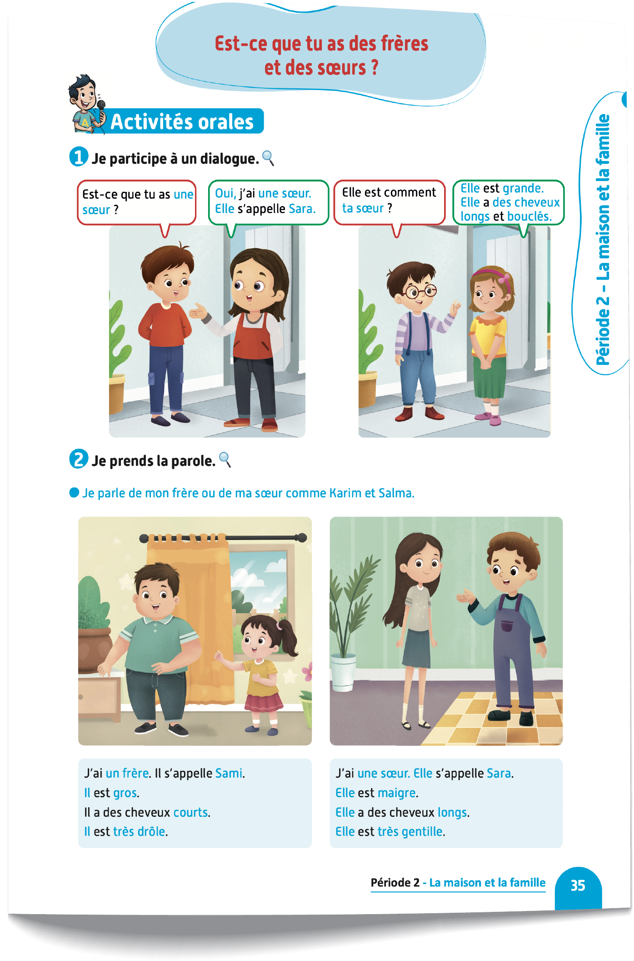
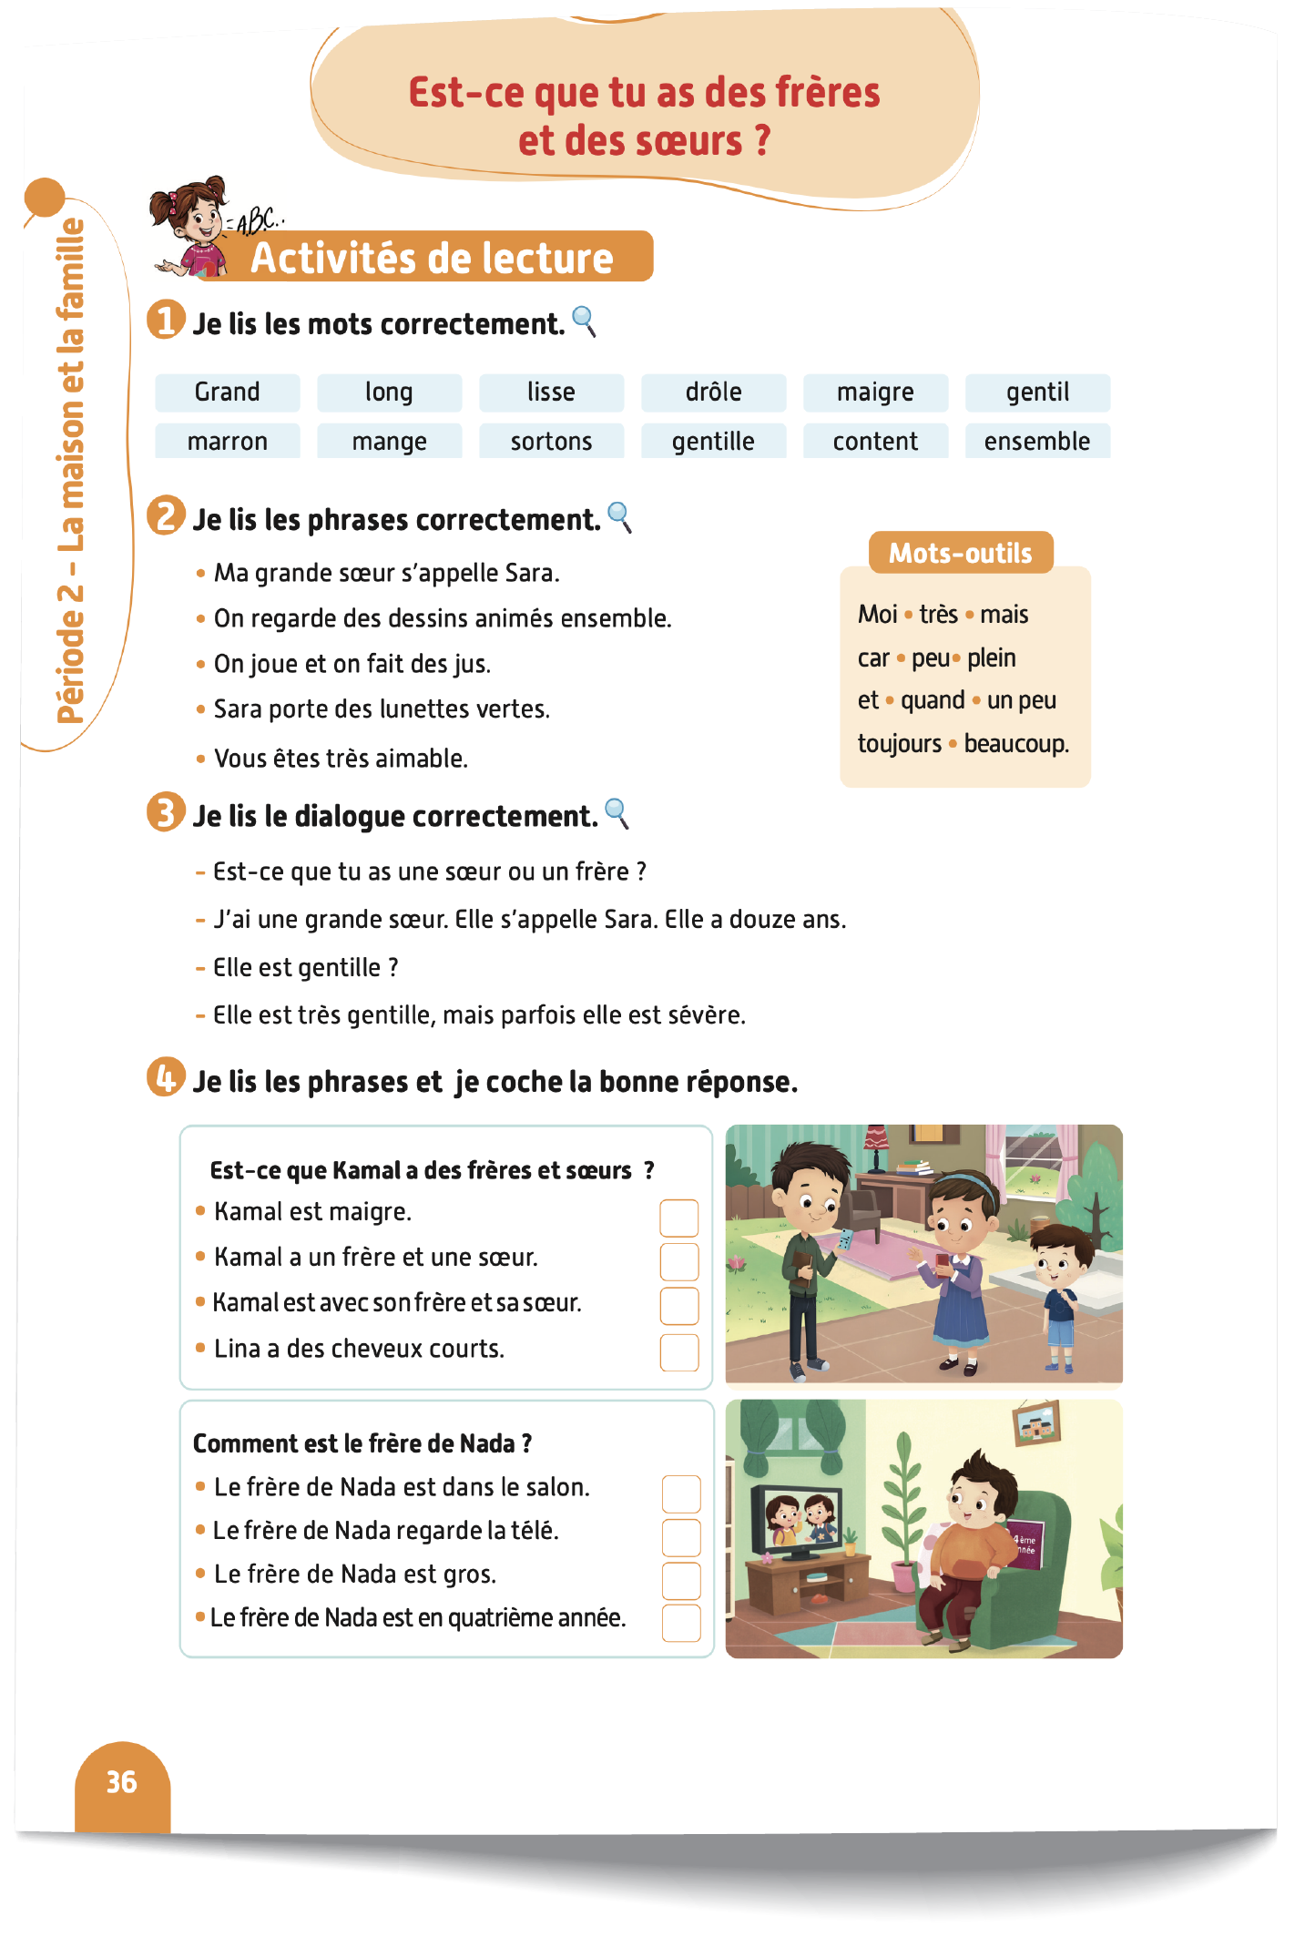
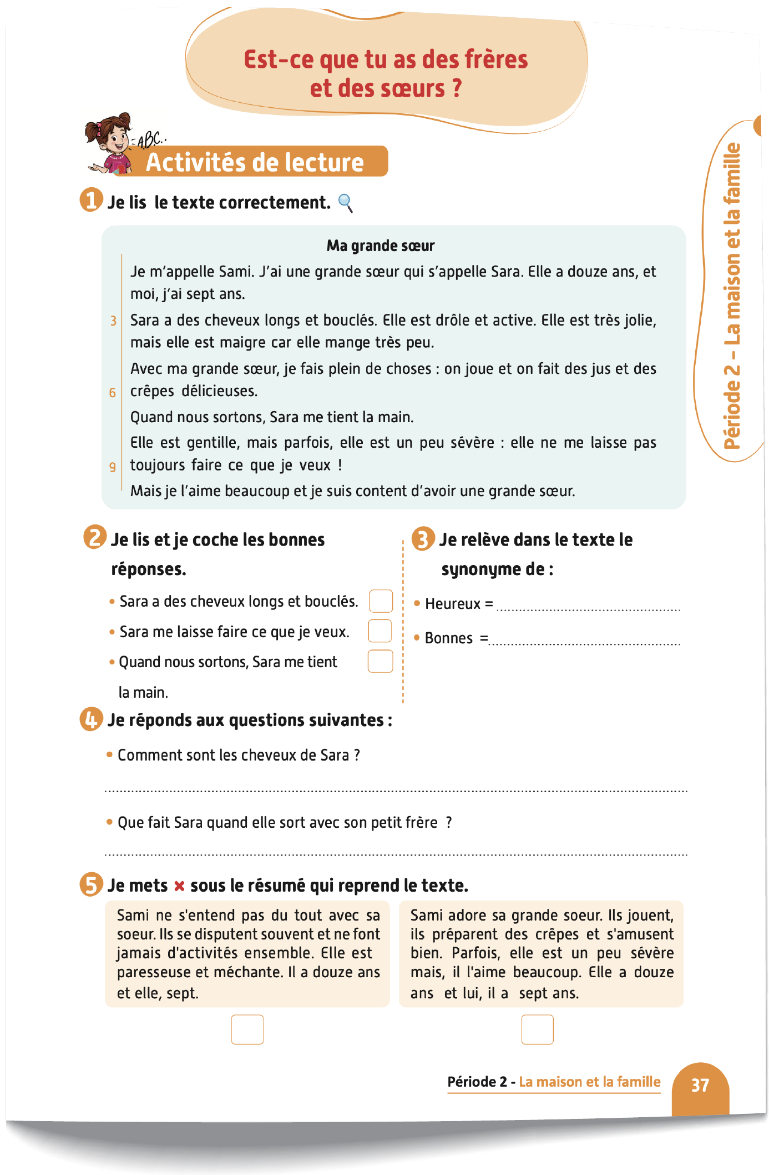
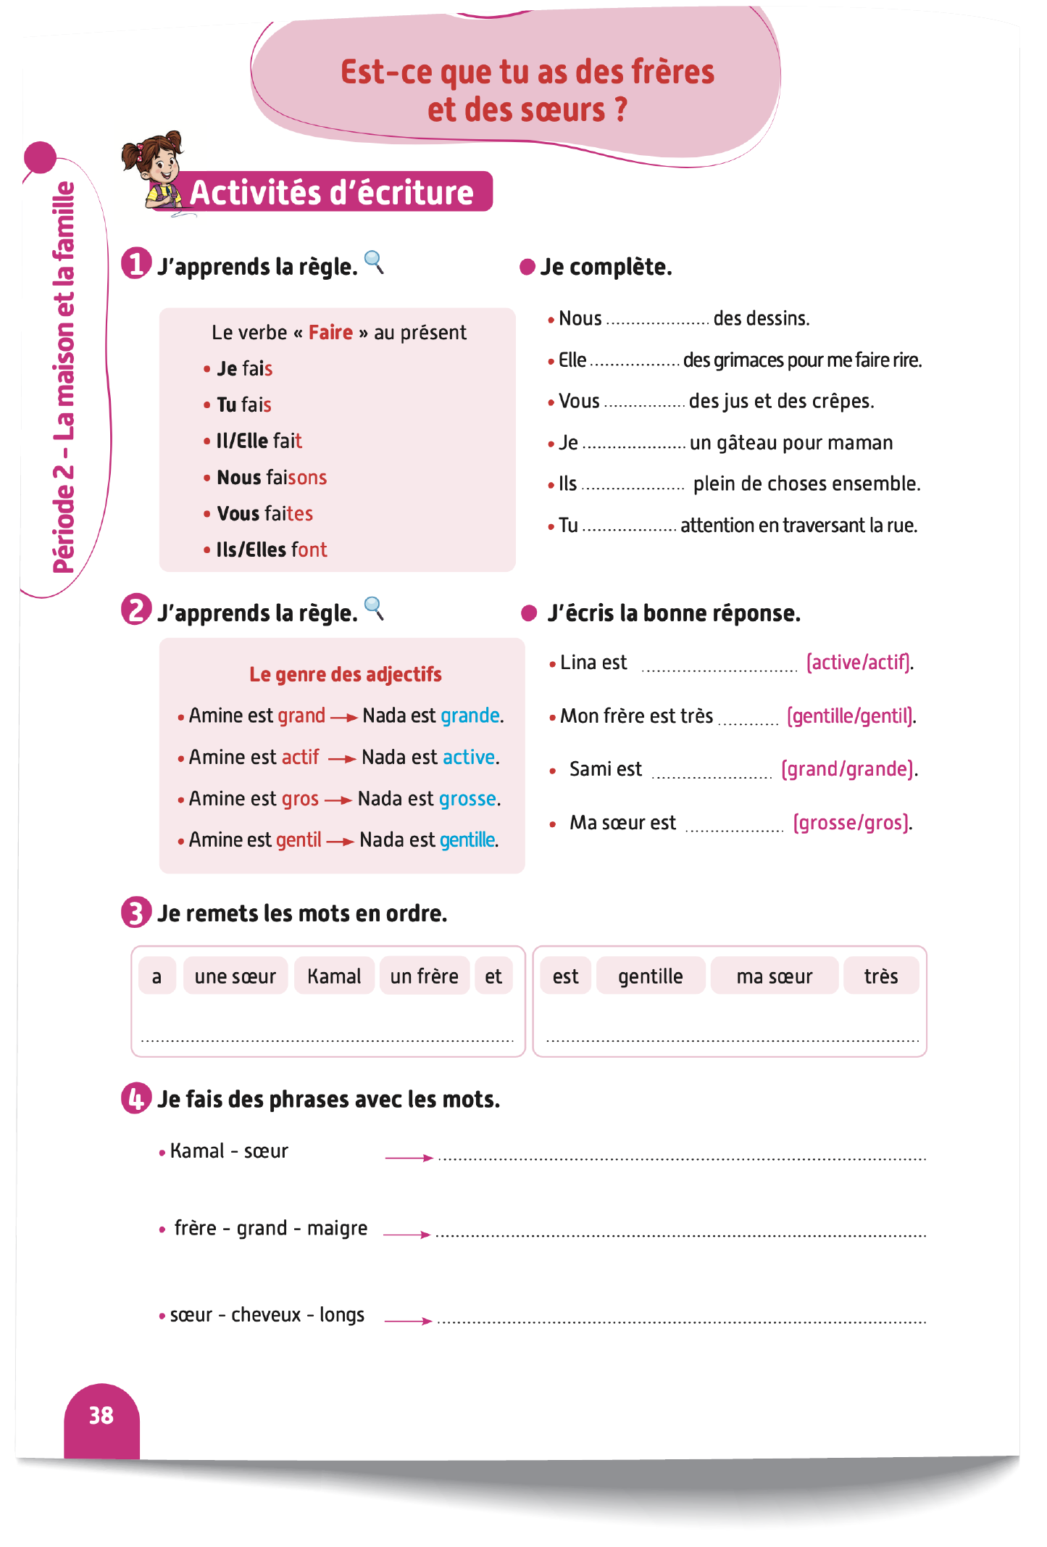
Contenu de la semaine
Réservé à l’enseignant (e)

Slide 5

Organisation de la semaine
Réservé à l’enseignant (e)
Séance 1
Séance 4
Présentation du vocabulaire
Exploitation du vocabulaire
Activités de vocabulaire sur livret
Oral – Dialogue
Lecture – texte
Écriture – Phrases
Séance 2
Séance 5
Oral – Acte de parole 1
Écrit – Point de langue 1
Lecture – Mots avec difficultés
Oral – Prise de parole
Lecture – Compréhension de texte
Écriture – Phrases
Séance 3
Séance 6
Oral - Acte de parole 2
Écrit – Point de langue 2
Lecture – Phrases
Révision
Lecture offerte

Slide 6



Plan de la séance 5
Réservé à l’enseignant (e)
1. Prise de parole
Prendre la parole pour parler de son frère ou de sa sœur.
Comprendre un texte.
Écrire des phrases.

Slide 7


Bonjour les enfants ! La leçon de français commence maintenant.

Slide 8

Aujourd’hui, nous allons apprendre à parler d’une prochaine sortie en français. Écoutez bien.

Slide 9


Lecture de la vidéo.

Slide 10

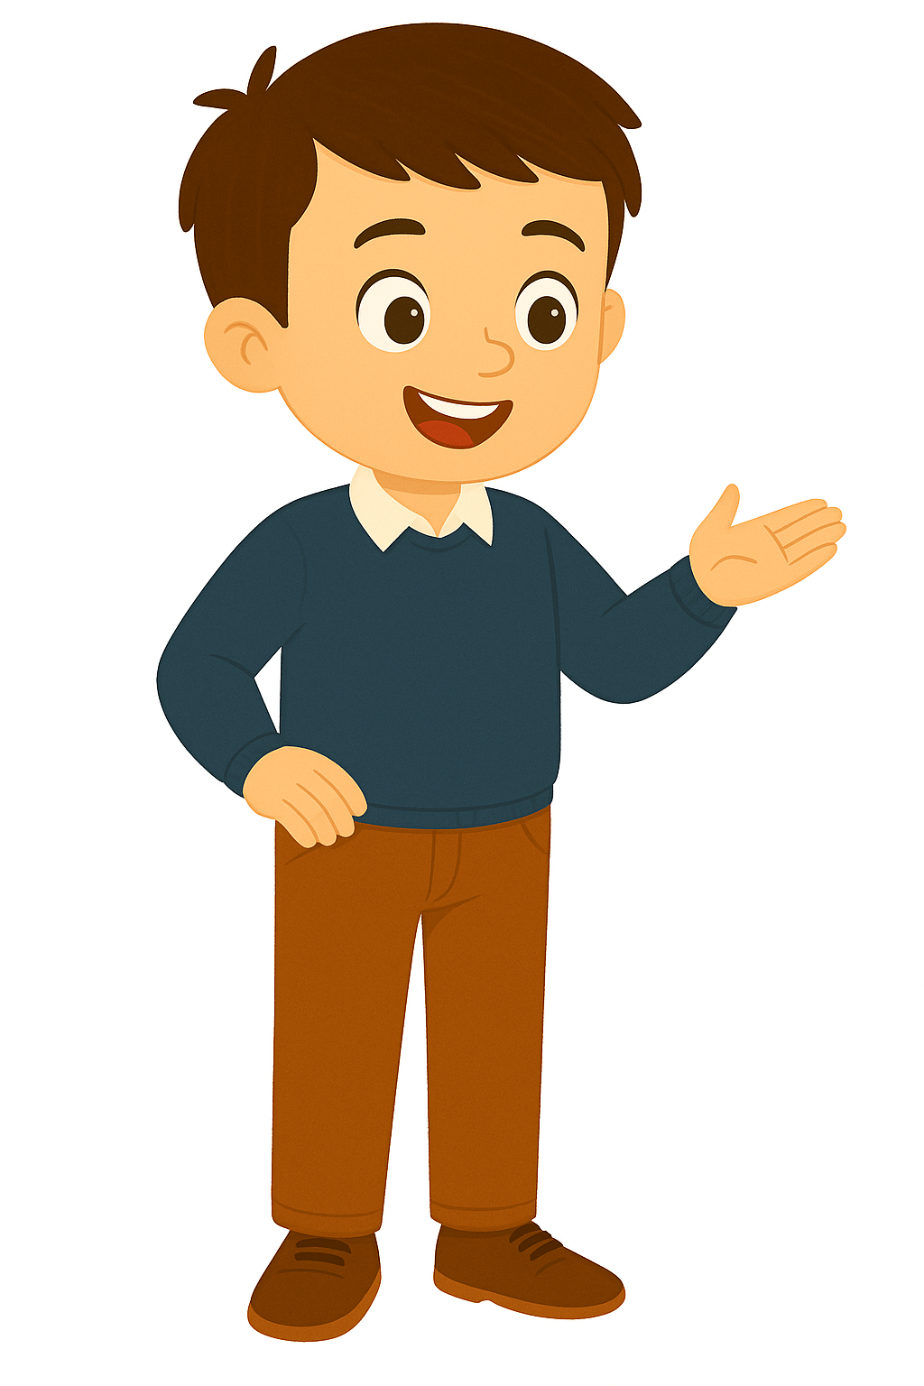
Maintenant, vous allez prendre la parole pour parler de votre frère ou de votre sœur. Vous allez le faire en 3 étapes. Soyez attentifs.
Étape 1
Étape 2
Étape 3

Slide 11
Étape 1 : Je vais vous expliquer la situation.
Étape 1
Étape 2
Étape 3
Situation : Parle de ton frère ou de ta sœur. Dis le nom de ton frère et de ta sœur, comment est ton frère ou ta sœur.

Slide 12
Étape 2. Chacun réfléchit silencieusement à ce qu’il va dire dans sa prise de parole.
Étape 1
Étape 2
Étape 3
Situation : Parle de ton frère ou de ta sœur. Dis le nom de ton frère et de ta sœur, comment est ton frère ou ta sœur.

Slide 13
Étape 3. Maintenant, vous allez prendre la parole. Qui veut passer au tableau ?
Étape 1
Étape 2
Étape 3
J’ai _____________ qui s’appelle ______________.
______________ est __________ [ description ].
Il/elle a les cheveux ________ [ description ].
Il/ elle est ____________________ [ description ].

Slide 14

Maintenant, tout le monde participe. Chacun parle de son frère ou de sa sœur. Je vais passer entre les rangs pour vous aider.

Slide 15
Plan de la séance 5
Réservé à l’enseignant (e)
Prendre la parole pour parler de son frère ou de sa sœur.
2. Lecture
Comprendre un texte.
Écrire des phrases.

Slide 16
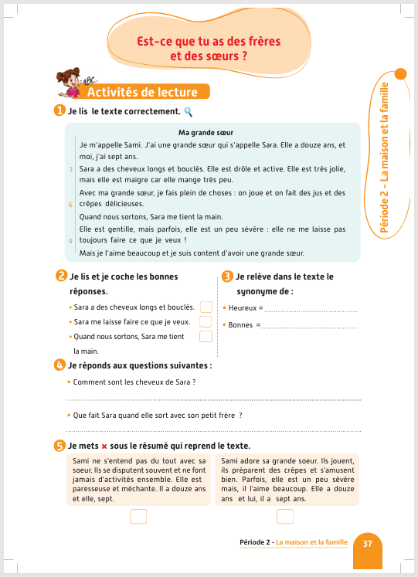
Prenez vos livrets à la page 37. Nous avons déjà lu ce texte. Maintenant, on va essayer de le comprendre, partie par partie.

Slide 17
Pour chaque partie du texte, on va suivre les mêmes étapes.
Étape 1
Étape 2
Étape 3
Je lis en silence et j’essaie de comprendre le texte.
Je repère les mots difficiles et je demande à mon enseignant(e) de me les expliquer
Je lis la question, puis je cherche la réponse dans le texte.

Slide 18
Lisez silencieusement le texte et essayez de le comprendre.
Partie 1/3
Étape 1
Étape 2
Étape 3
Ma grande sœur
Je m’appelle Sami. J’ai une grande sœur qui s’appelle Sara. Elle a douze ans, et moi, j’ai sept ans.
Sara a des cheveux longs et bouclés. Elle est drôle et active. Elle est très jolie, mais elle est maigre car elle mange très peu.

Slide 19
Quels sont les mots difficiles dans le texte ? Levez la main. Je vais vous expliquer.
Partie 1/3
Étape 1
Étape 2
Étape 3
Ma grande sœur
Je m’appelle Sami. J’ai une grande sœur qui s’appelle Sara. Elle a douze ans, et moi, j’ai sept ans.
Sara a des cheveux longs et bouclés. Elle est drôle et active. Elle est très jolie, mais elle est maigre car elle mange très peu.

Slide 20
Lisez la question et cherchez la réponse dans le texte. Qui veut répondre ?
Partie 1/3
Étape 1
Étape 2
Étape 3
Question 1 : Comment sont les cheveux de Sara ?
Ma grande sœur
Je m’appelle Sami. J’ai une grande sœur qui s’appelle Sara. Elle a douze ans, et moi, j’ai sept ans.
Sara a des cheveux longs et bouclés. Elle est drôle et active. Elle est très jolie, mais elle est maigre car elle mange très peu.

Slide 21
La réponse est : Sara a des cheveux longs et bouclés.
Partie 1/3
Etape 1
Etape 2
Etape 3
Question 1 : Comment sont les cheveux de Sara ?
Ma grande sœur
Je m’appelle Sami. J’ai une grande sœur qui s’appelle Sara. Elle a douze ans, et moi, j’ai sept ans.
Sara a des cheveux longs et bouclés. Elle est drôle et active. Elle est très jolie, mais elle est maigre car elle mange très peu.

Slide 22
On passe à la deuxième partie du texte. Lisez en silence et essayez de comprendre.
Partie 2/3
Étape 1
Étape 2
Étape 3
Avec ma grande sœur, je fais plein de choses : on joue et on fait des jus et des crêpes délicieuses. Quand nous sortons, Sara me tient la main.

Slide 23
Quels sont les mots difficiles dans le texte ? Levez la main. Je vais vous expliquer.
Partie 2/3
Étape 1
Étape 2
Étape 3
Avec ma grande sœur, je fais plein de choses : on joue et on fait des jus et des crêpes délicieuses. Quand nous sortons, Sara me tient la main.

Slide 24
Lisez la question et cherchez la réponse dans le texte. Qui veut répondre ?
Partie 2/3
Étape 1
Étape 2
Étape 3
Question 2 : Que fait Sami avec sa sœur Sara?
Avec ma grande sœur, je fais plein de choses : on joue et on fait des jus et des crêpes délicieuses. Quand nous sortons, Sara me tient la main.

Slide 25
La réponse est : on joue et on fait des jus et des crêpes délicieuses.
Partie 2/3
Étape 1
Étape 2
Étape 3
Partie 2/3
Question 2 : Que fait Sami avec sa sœur Sara?
Avec ma grande sœur, je fais plein de choses : on joue et on fait des jus et des crêpes délicieuses. Quand nous sortons, Sara me tient la main.

Slide 26
On passe à la troisième partie du texte. Lisez en silence et essayez de comprendre.
Partie 3/3
Étape 1
Étape 2
Étape 3
Elle est gentille, mais parfois, elle est un peu sévère : elle ne me laisse pas toujours faire ce que je veux ! Mais je l’aime beaucoup et je suis content d’avoir une grande sœur.

Slide 27
Quels sont les mots difficiles dans le texte ? Levez la main. Je vais vous expliquer.
Partie 3/3
Étape 1
Étape 2
Étape 3
Elle est gentille, mais parfois, elle est un peu sévère : elle ne me laisse pas toujours faire ce que je veux ! Mais je l’aime beaucoup et je suis content d’avoir une grande sœur.

Slide 28
Lisez la question et cherchez la réponse dans le texte. Qui veut répondre ?
Partie 3/3
Étape 1
Étape 2
Étape 3
Question 3 : Pourquoi Sami dit que sa sœur Sara est un peu
sévère ?
Elle est gentille, mais parfois, elle est un peu sévère : elle ne me laisse pas toujours faire ce que je veux ! Mais je l’aime beaucoup et je suis content d’avoir une grande sœur.

Slide 29
La réponse est : elle ne le laisse pas toujours faire ce qu’il veut .
Partie 3/3
Etape 1
Etape 2
Etape 3
Question 3 : Pourquoi Sami dit que sa sœur Sara est un peu sévère ?
Elle est gentille, mais parfois, elle est un peu sévère : elle ne me laisse pas toujours faire ce que je veux ! Mais je l’aime beaucoup et je suis content d’avoir une grande sœur.

Slide 30
Prenez vos livrets à la page 37. Relisez le texte en silence pour le comprendre. Si vous ne comprenez pas un mot, demandez à votre voisin ou levez la main pour que je vous aide.

Slide 31
Plan de la séance 5
Réservé à l’enseignant (e)
Prendre la parole pour parler de son frère ou de sa sœur.
Comprendre un texte.
3. Écriture
Écrire des phrases.

Slide 32

Maintenant, nous allons faire de l’écriture. Prenez vos cahiers.

Slide 33
Lisez et observez cette phrase. Vous allez l’écrire après. Tenez-vous prêts.
Karim a une sœur. Elle est grande et très gentille.

Slide 34

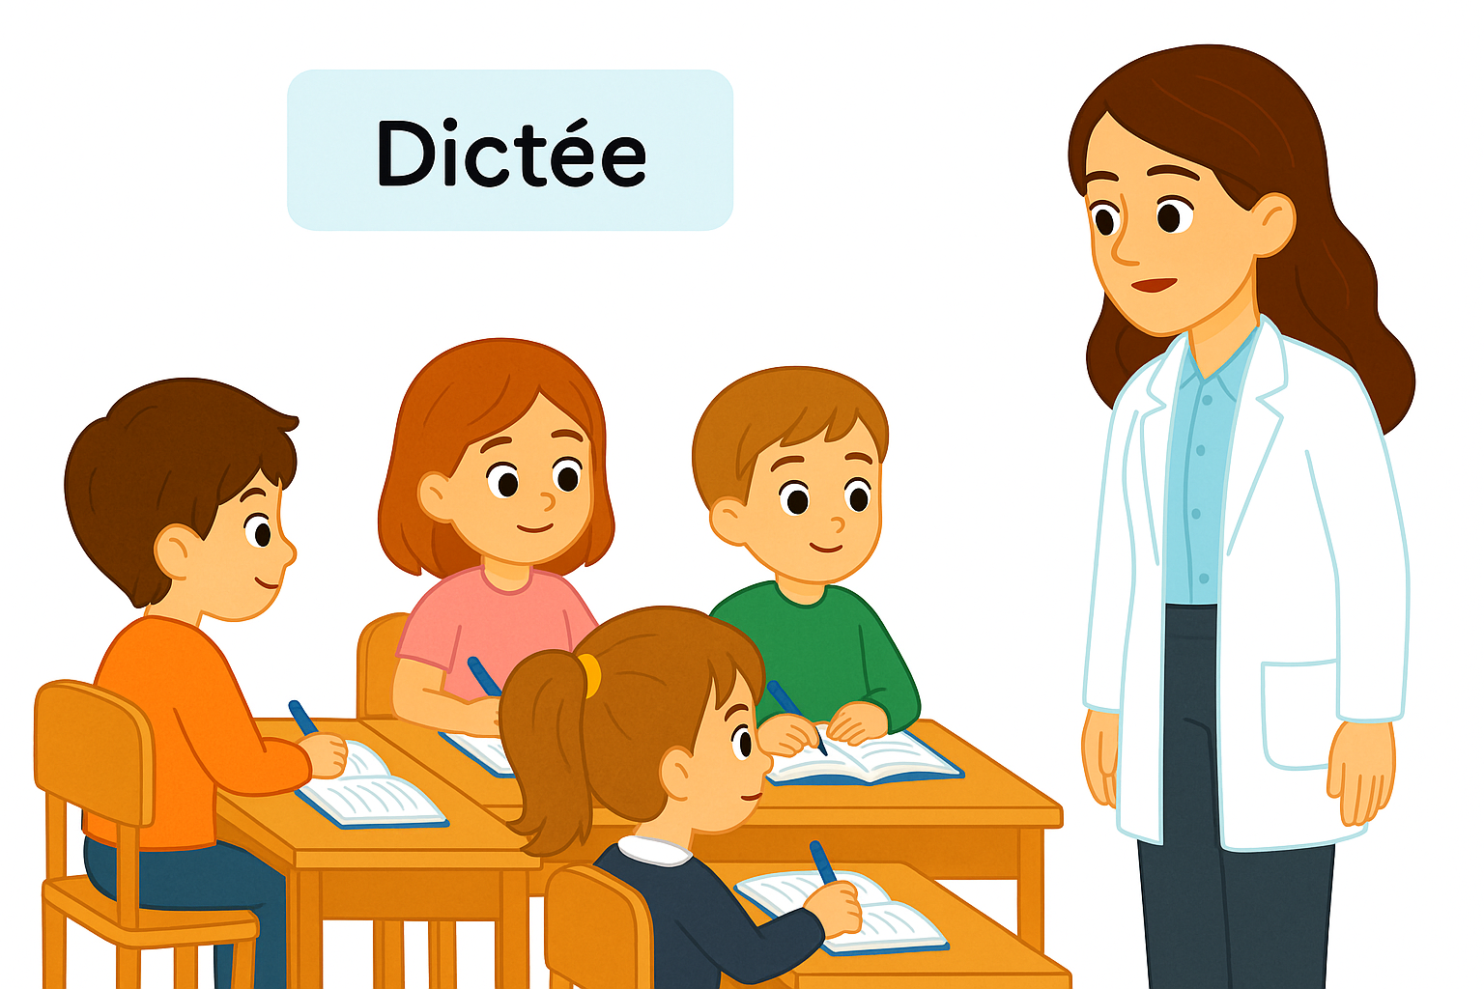
Dictée en cours.

Slide 35
Deuxième dictée en cours.

Slide 36

Corrigez.

Slide 37
Maintenant, écrivez sur vos cahiers une phrase correcte avec les deux mots suivants.
cheveux - bouclés

Slide 38
Qui veut lire sa phrase ?
cheveux - bouclés

Slide 39
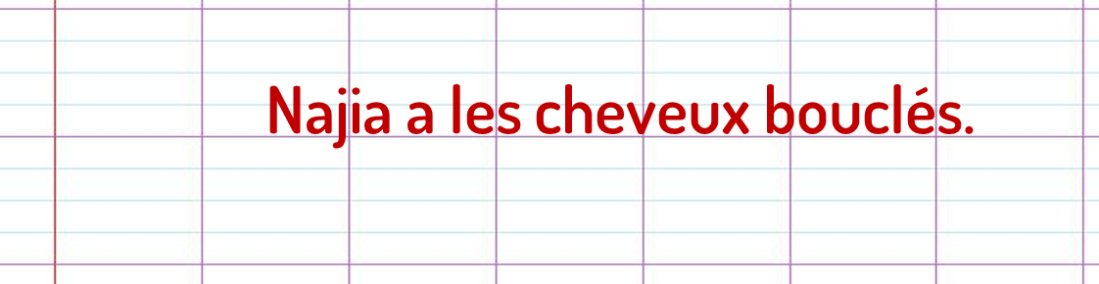
Corrigez. Une phrase correcte est : Najia a les cheveux bouclés.

Slide 40
Maintenant, écrivez sur vos cahiers une phrase avec les deux mots suivants.
frère - gentil

Slide 41
Qui veut lire sa phrase ?
frère - gentil

Slide 42
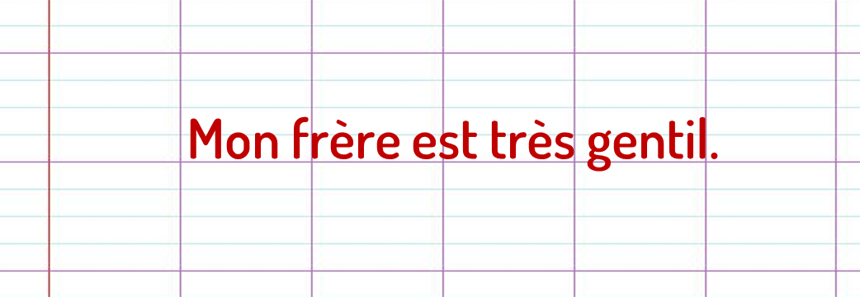
Corrigez. Une phrase correcte est : Mon frère est très gentil.

Slide 43
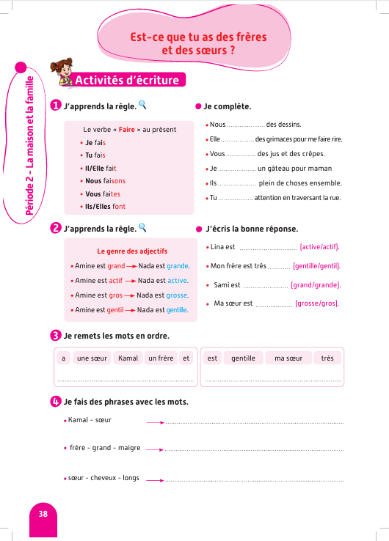
Prenez vos livrets à la page 38.

Slide 44

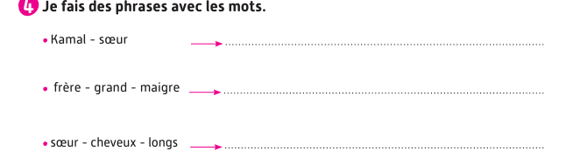
Vous allez faire l’activité 4. Je vais vous expliquer la consigne et passer entre les rangs pour vous aider.

Slide 45
Corrigez.
Kamal a une sœur.
Mon frère est grand et maigre.
Ma sœur a des cheveux longs.

Slide 46

La séance d’aujourd’hui est terminée. À la maison vous allez relire le texte de la page 37 et répondre aux questions.

